Slide 1
Методические
рекомендации
Организация
работы с книгой в библиотеке
общеобразовательного учреждения

Slide 2
“Общество обязано обеспечить всем людям возможность пользоваться благами чтения.”
Бюллетень ЮНЕСКО для библиотек.-1972.-№ 5.-С.254

Slide 3
Самообразование

Slide 4
“Как для коня правитель и воздержание есть узда, так и для праведника есть книга; как не составится корабль без гвоздей, так праведник без почитания книжного; как пленник думает о своих родителях , так и праведник о почитании книжном; красота воину - оружие, а кораблю - паруса, так и праведнику почитание книжное”
Константинов Н.А., Струминский В.Я. Очерки по истории начального образования в России. -М., 1953.- С.14

Slide 5
Культура чтения
Культура чтения в широком смысле слова включает в себя круг вопросов работы с книгой. Это прежде всего умение найти , выбрать из огромного числа изданий нужную для изучения книгу.

Slide 6
Культура чтения в узком смысле этого слова- сам процесс ознакомления с текстом, его целях и способах, умении использовать при этом аннотации, предисловия, указатели, которые дополняют и разъясняют авторский текст, помогают в нем хорошо разобраться.
Культура чтения в широком смысле слова включает в себя круг вопросов работы с книгой. Это прежде всего умение найти , выбрать из огромного числа изданий нужную для изучения книгу.

Slide 7
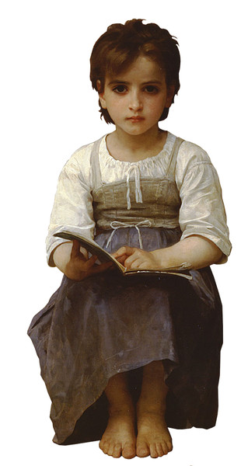
Правила чтения

Slide 8
титульный (заглавный) лист предисловие введение оглавление заключительные строчки вспомогательные указатели авторские высказывания указатель произведений данного автора научно-справочный аппарат

Slide 9
Формы ведения записей прочитанного

Slide 10
план выписки тезисы аннотации резюме конспект реферат

Slide 11
Заповеди читателя
Не читай все книги на один лад. Способ чтения должен соответствовать теме чтения.
Помни, что чтение - одна из самых важных, нужных, серьезных работ, “не между прочим”, не “ничегонеделание”.
Хотя бы одну из читаемых тобою работ читай с проработкой.
Хочешь хорошо читать с проработкой- читай с пером в руке; делай конспект, заметки, выписки.
Научись пользоваться оглавлением.
Прочитав книгу, уясни сущность ее и запиши в кратких словах.
Руководись каким-нибудь планом чтения.

Slide 12
ТЕСТ “Любите ли вы учиться?”
Вы прогуливаетесь по парку. Что больше привлечет ваше внимание:
а) новое кафе;
б) неизвестные вам цветы;
в) ничего, главное- подышать свежим воздухом.
Знаете ли вы сегодня больше, чем 5 лет назад:
а)нет, у меня не было времени заняться своим образованием;
б)многое пришло с жизненным опытом;
в)конечно, ведь необходимо быть в курсе происходящих событий.
Можете ли вы назвать имя актера, изображенного на фото:
а)конечно, это Шон Коннери;
б)не имею представления;
в)может быть, это Роджер Мур.
Насколько легко вы привыкаете к новому окружению и новым людям:
а)без труда и нахожу это крайне интересным;
б)должно пройти какое-то время;
в)у меня с этим большие проблемы.
Хотели бы вы увидеть Великую Китайскую стену:
а)очень, но у меня нет денег на путешествие в Китай;
б)нет, меня Китай не интересует;
в)возможно, когда-нибудь.
Вы покупаете или берете регулярно почитать книги на определенную тему:
а)да, если меня что-нибудь особенно заинтересовало;
б)нет, у меня практически не остается времени для чтения;
в)да, книги для меня -уход от серых будней;
Вам кто-то о чем-то рассказывает. Умеете ли вы читать по глазам:
а)если постараюсь;
б)да;
в)нет, мне это ни к чему.

Slide 13
Ключ
Номер вопроса | Вариант ответа
 | А | Б | В
1 | 1 | 2 | 3
2 | 3 | 1 | 2
3 | 2 | 3 | 1
4 | 2 | 1 | 3
5 | 2 | 3 | 1
6 | 1 | 3 | 2
7 | 1 | 2 | 3

Slide 14
Оценка результатов
7-11 баллов. Вы очень способный и стремитесь учиться дальше, если бы этому не препятствовали нехватка свободного времени, дети, хозяйство, партнерство. Попробуйте иначе организовать свое время и подключите к этому других.
12-16 баллов. Вы идете по жизни с открытыми глазами, и каждый день познаете нечто новое. Будь то из области образования или знания человеческой натуры- вы извлекаете для себя нечто полезное. Продолжайте и дальше в том же духе!
17-21 балл. Скорее всего, вы предпочтете уютный вечер у телевизора любому образовательному курсу. Но подумайте, сколько существует прекрасных вещей, которые проходят мимо вас. А ведь узнать о них, может быть, полезно.

Slide 15
Список использованной литературы:
1.Гецов Г. Работа с книгой:рациональные приемы.-М.:1984.-120 с.
2.Головатый Н.Ф. Учись учиться.-К.:МАУП, 2000.-76 с.
3.Гросов А.Я. Как правильно читать и приобретать глубокие знания.- Донецк, 1999.-72 с.
4.Ерастов Н.П. Методика самостоятельной работы.-М.:Мысль,1985.-79 с.
5.Поварин С.И. Как читать книги.- М.: Книга, 1978.-53 с.
6.Смородинская М.Д., Маркова Ю.П. О культуре чтения: что нужно знать каждому.-М.: Книга, 1984.-88 с.
7.Чубарьян О.С. Человек и книга.- М.: Наука, 1978.-107 с.

